Slide 1
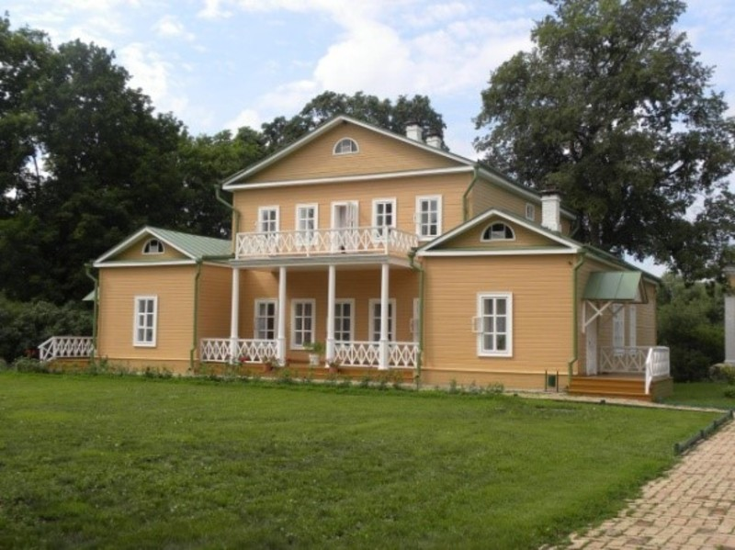
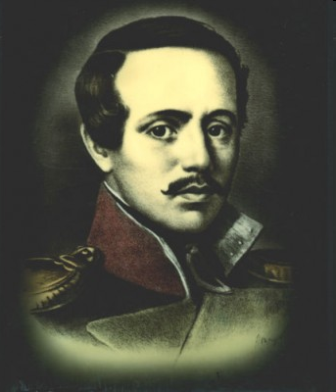
В гостях у Лермонтова
М.Ю.Лермонтов.
1814-1841.
Барский дом в Тарханах

Slide 2
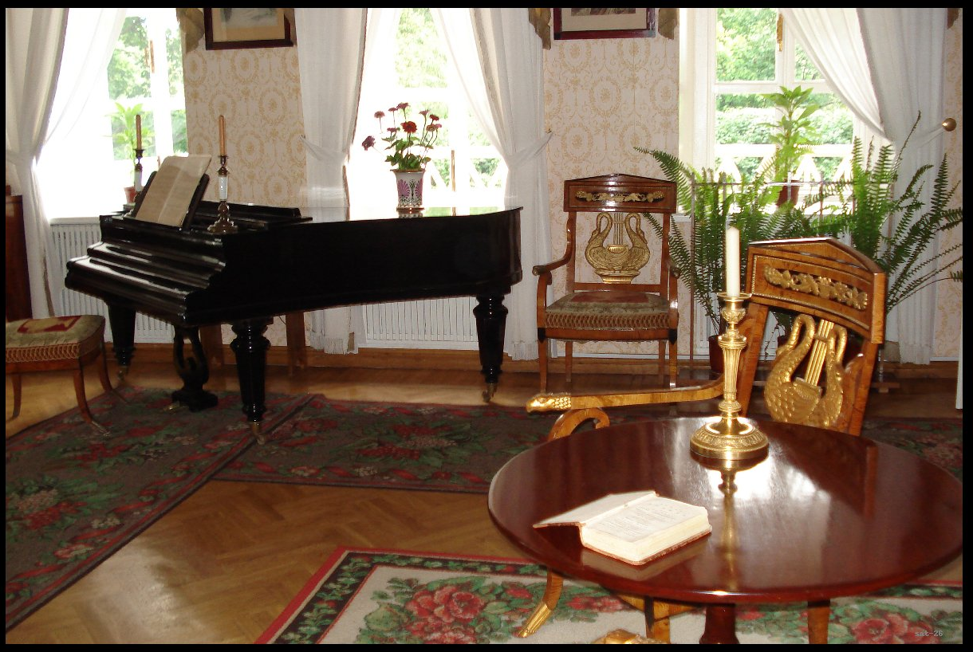
Тарханы. Зала барского дома

Slide 3
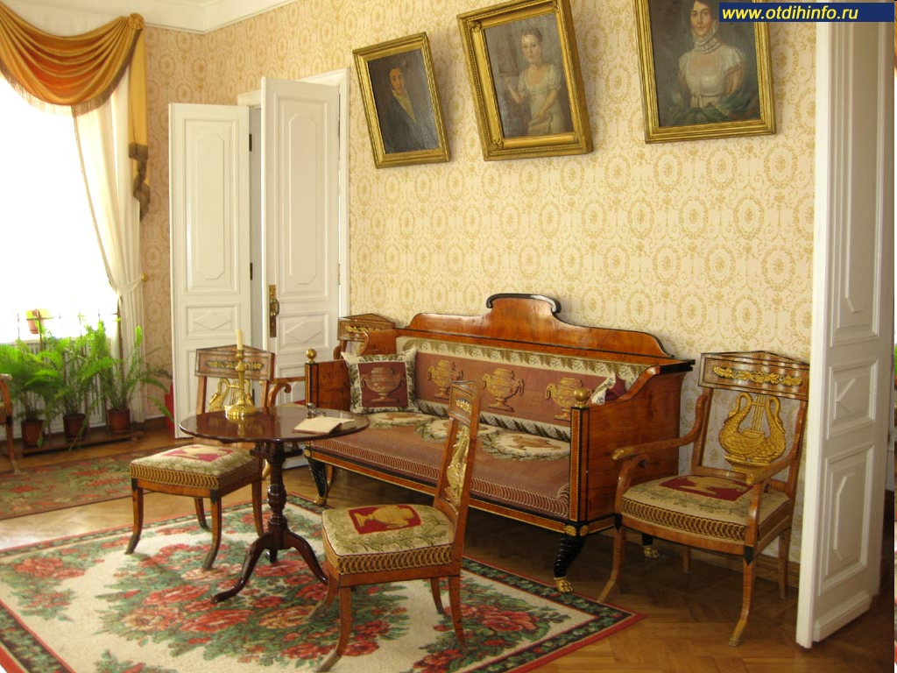
Тарханы. Зала барского дома

Slide 4
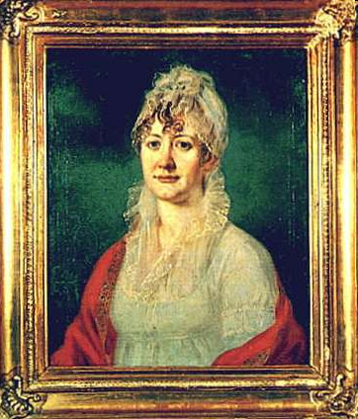
Портрет Е.А. Арсеньевой (1773- 1845), бабушки поэта

Slide 5
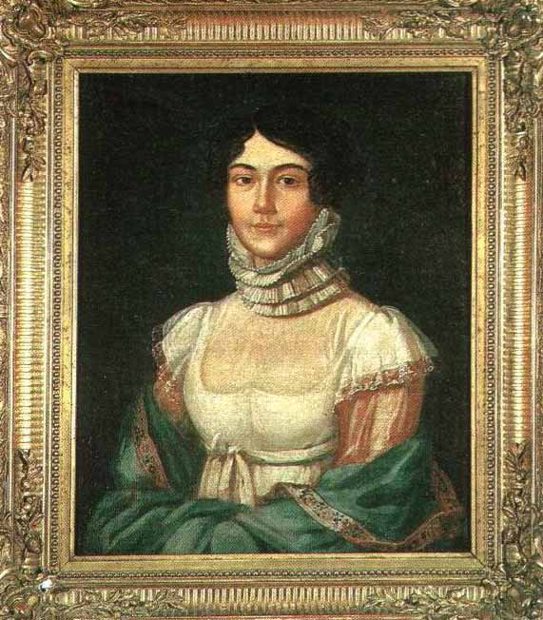
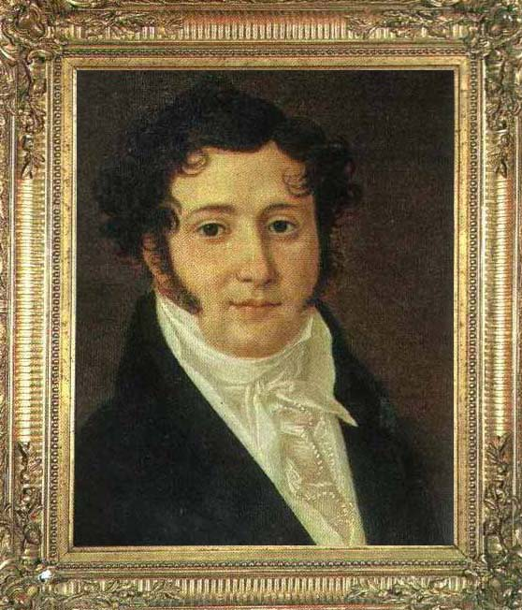
Родители поэта
М.М. Лермонтова Ю.П. Лермонтов

Slide 6
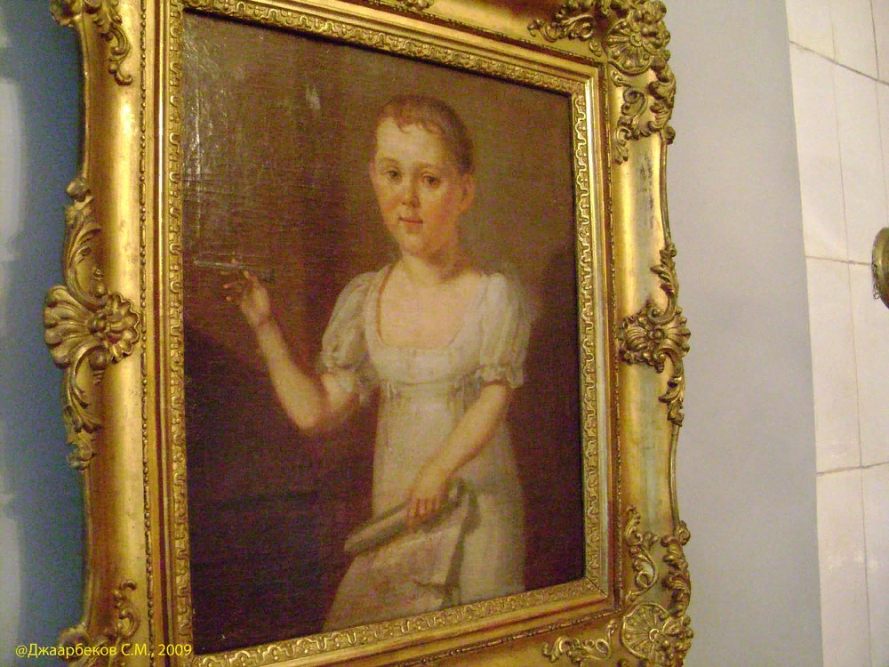
М.Ю.Лермонтов в возрасте 3-х лет

Slide 7
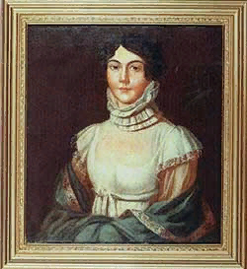
М.М. Лермонтова
Рояль в Тарханах

Slide 8
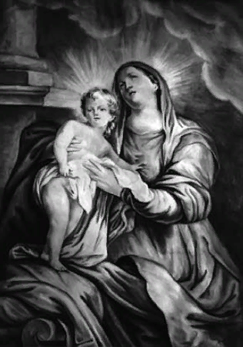
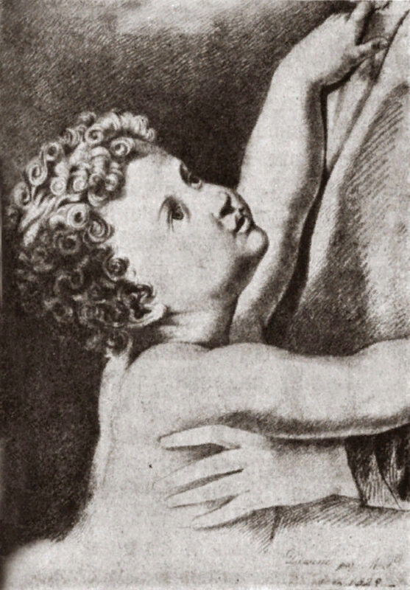
Мадонна с младенцем
Ребенок, тянущийся к матери
Копии детских рисунков поэта

Slide 9
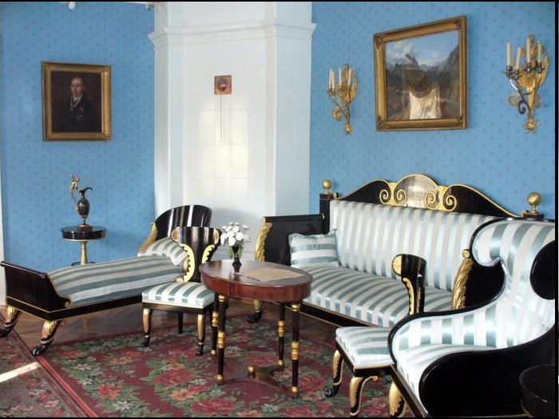
Барский дом в Тарханах. Гостиная

Slide 10
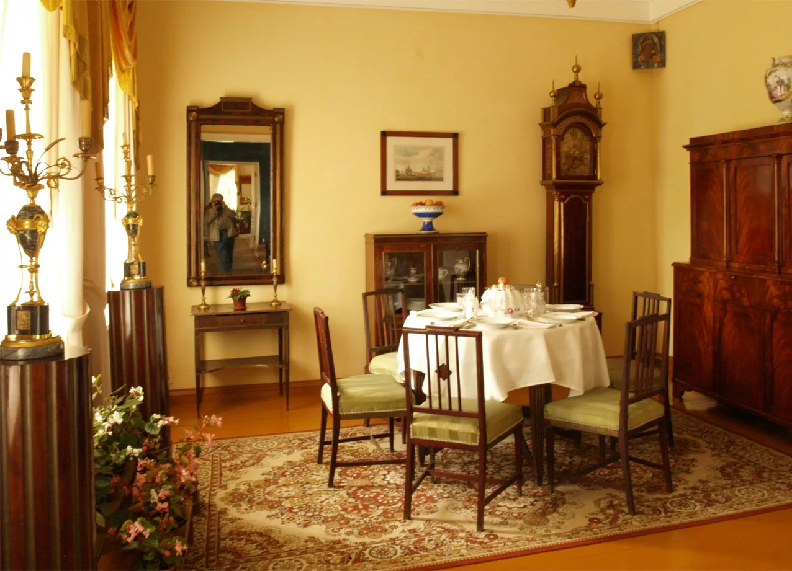
Барский дом в Тарханах. Гостиная

Slide 11
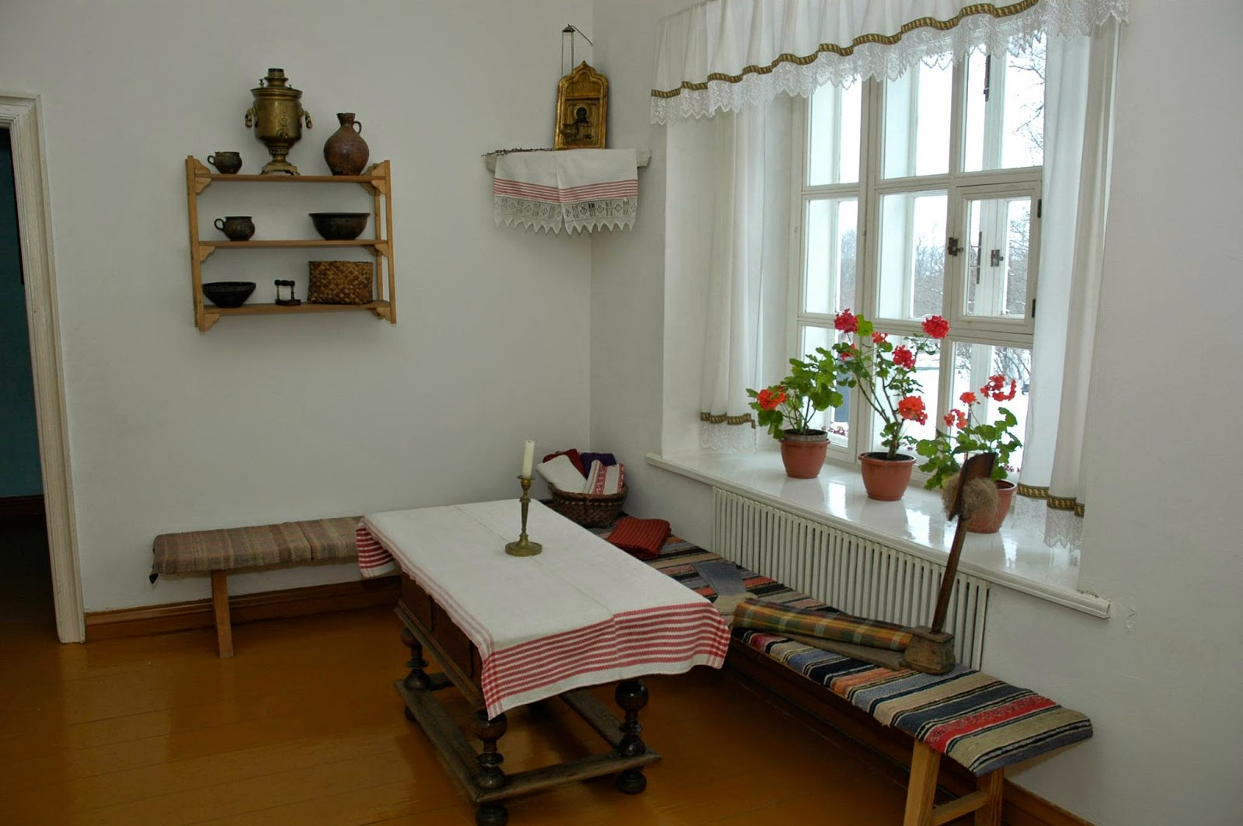
Барский дом в Тарханах. Девичья

Slide 12
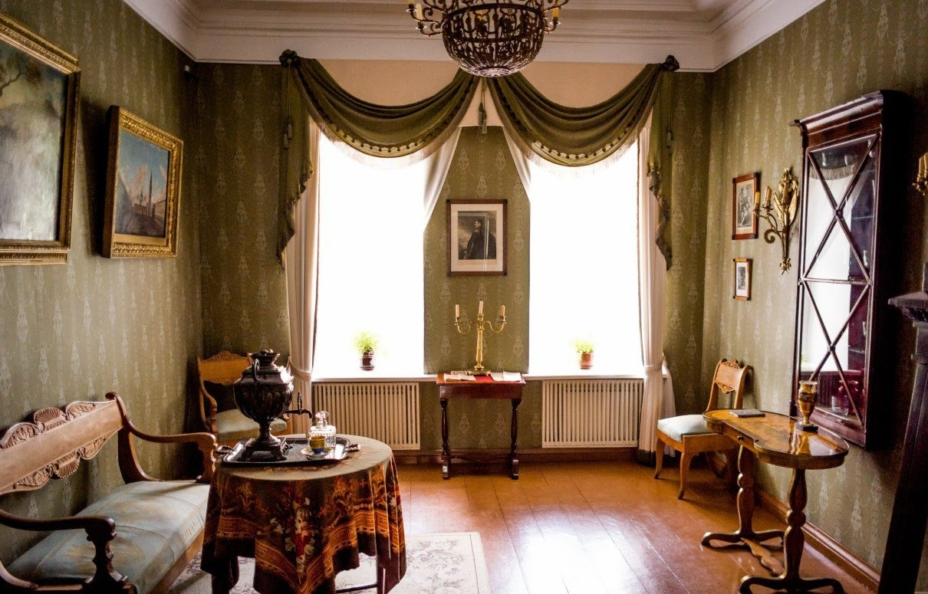
Барский дом в Тарханах. Чайная

Slide 13
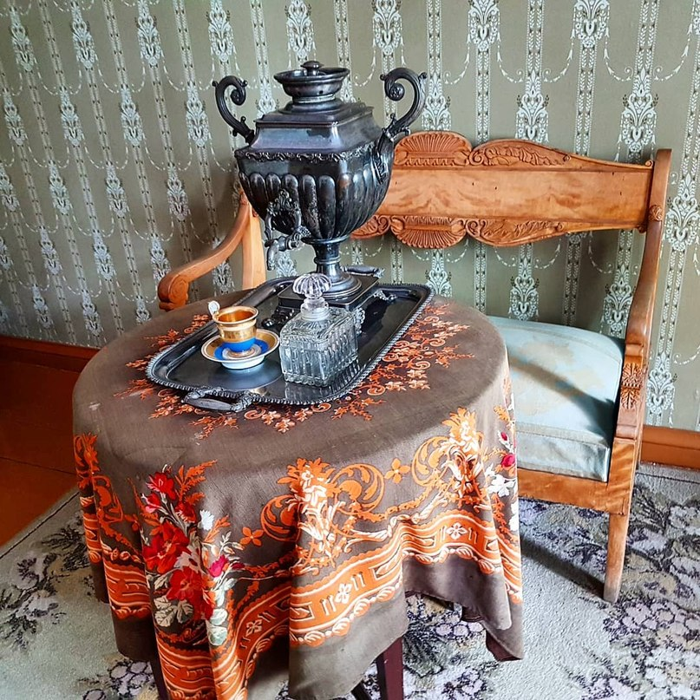
Барский дом в Тарханах. Чайная

Slide 14
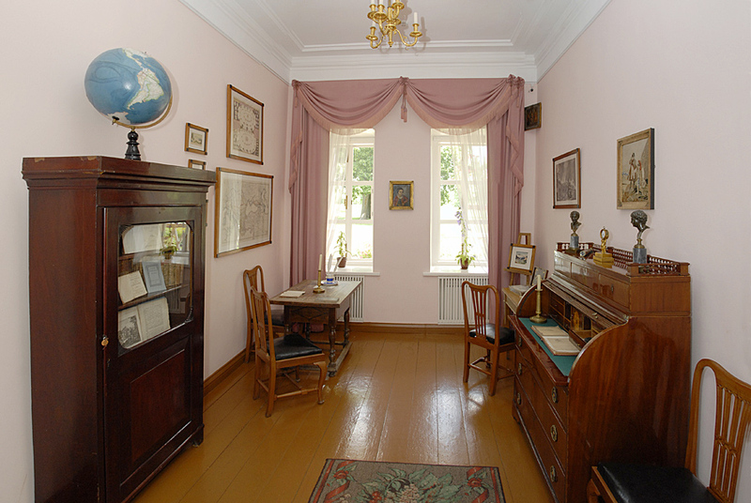
Барский дом в Тарханах. Классная комната

Slide 15
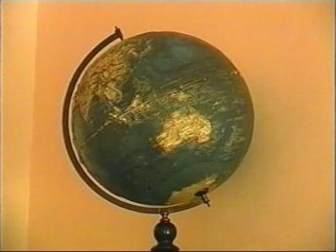
Барский дом в Тарханах. Классная комната

Slide 16
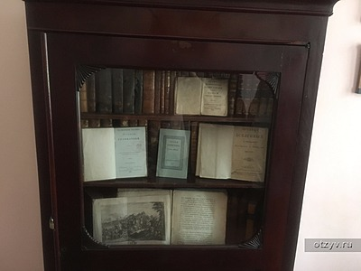
Барский дом в Тарханах. Классная комната

Slide 18
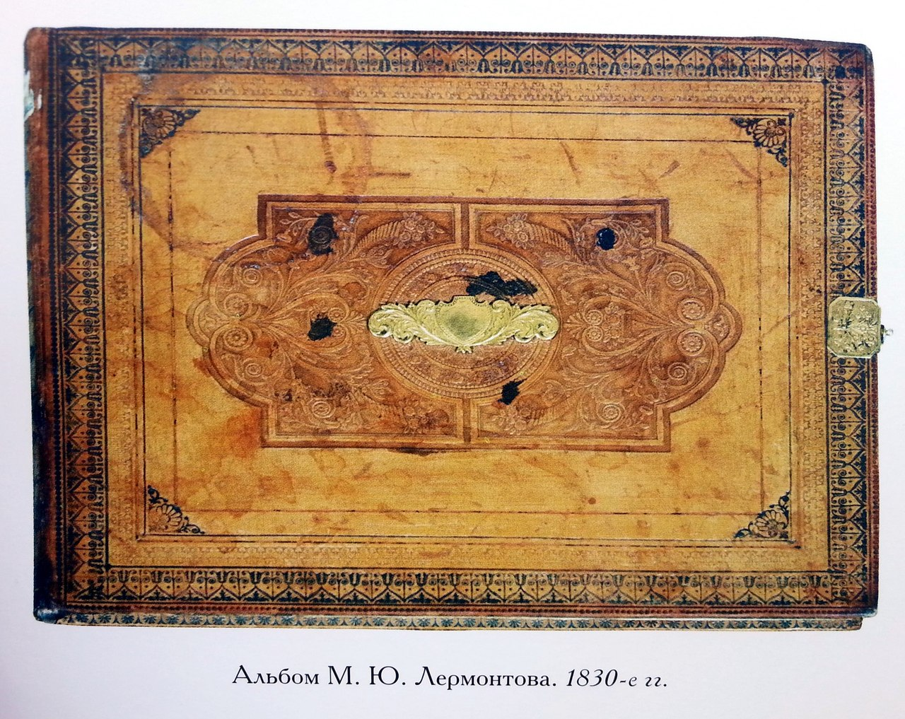
Барский дом в Тарханах. Альбом М.Ю. Лермонтова

Slide 19
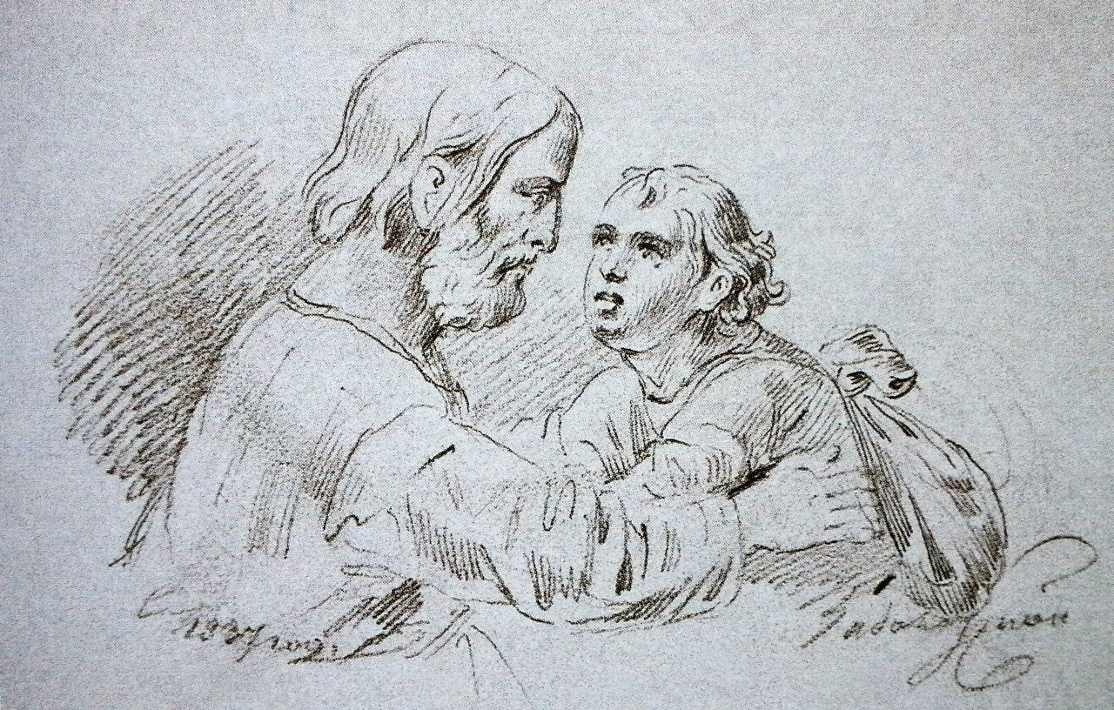
Барский дом в Тарханах. Альбом М.Ю. Лермонтова

Slide 20
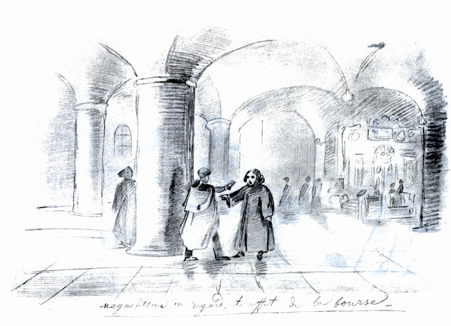
Барский дом в Тарханах. Альбом М.Ю. Лермонтова

Slide 22
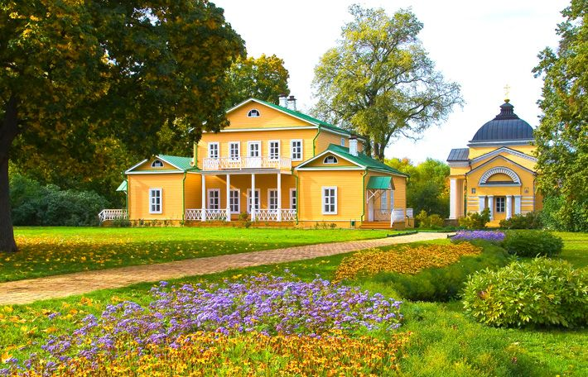
Барский дом в Тарханах

Slide 23
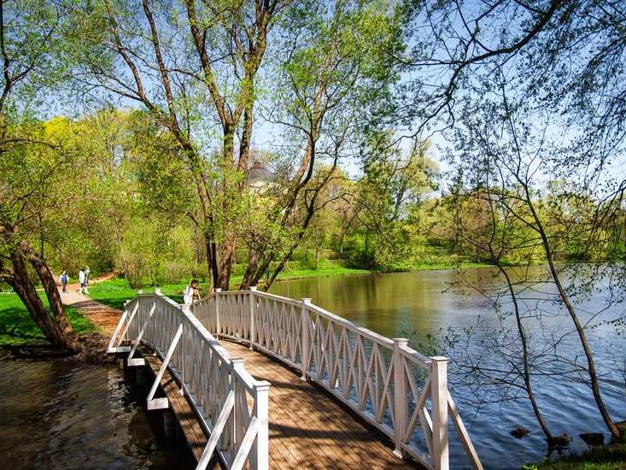
Пруд в Тарханах

Slide 24
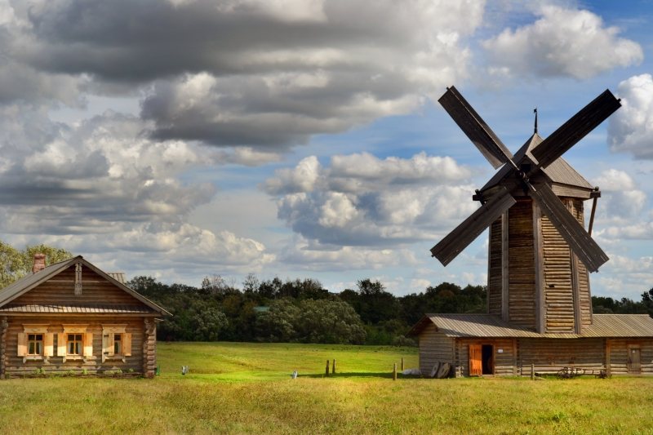
Мельница в Тарханах

Slide 25
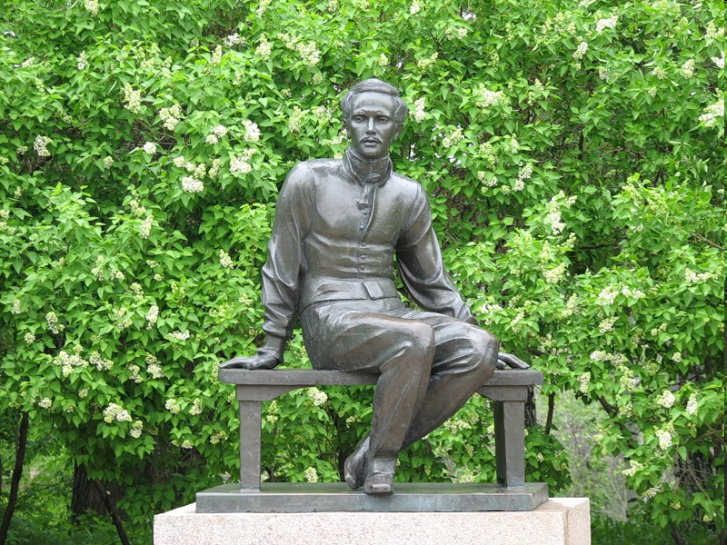
Памятник М.Ю. Лермонтову в Тарханах

